Slide 1
益丰大药房会员分析报告
2019年7月

Slide 2

目录
1
概述
2
会员现状
3
会员分析
4
品类及门店分析

Slide 3





概述
门店员工（POS）注册占比降低，线上注册正在逐渐成为主流。
青年会员人群基数大、消费低，偏好非处方药、保健食品。
重点结论
中年会员消费多、消费高，重点输出价值。老年人偏好处方药、中药。
咽喉炎患者人群基数最大，糖尿病患者人均年产值最大。
中小店重点关注会员的黏性提升，大店重点关注会员产值提升。

Slide 4
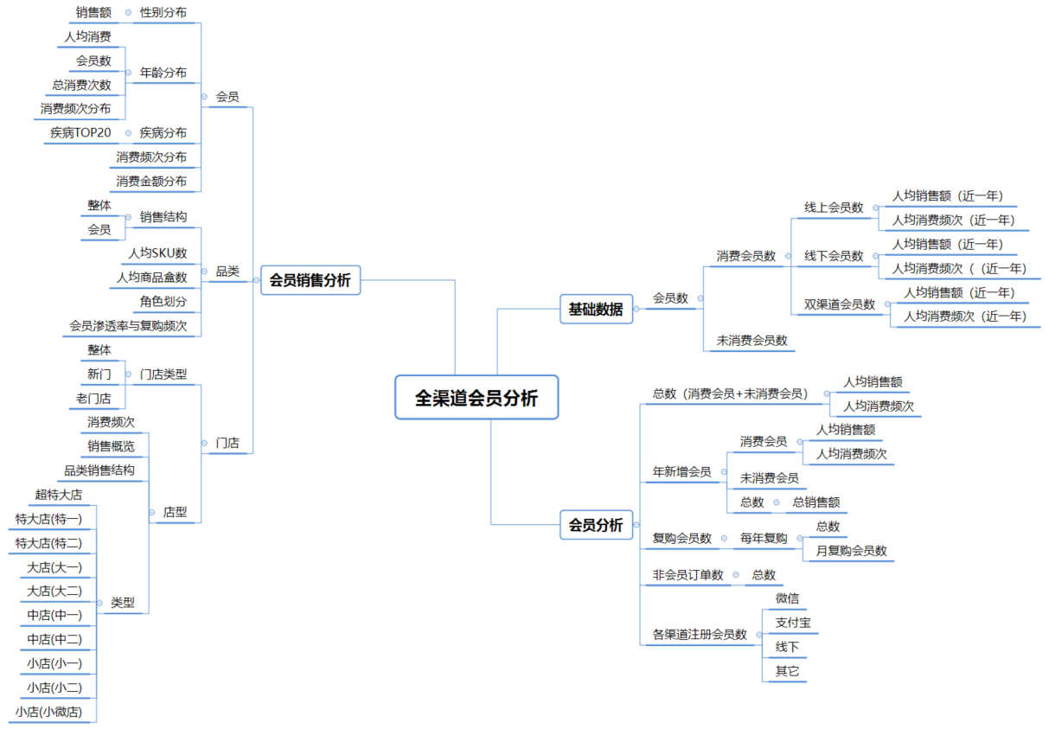
概述
全渠道会员分析
基础数据
会员销售分析
会员分析

Slide 5
名词定义
名称 | 释义 | 备注
会员 | 已开卡的顾客
非会员 | 未开卡的顾客
消费会员 | 在门店或者线上销售渠道有交易行为的会员
未消费会员 | 同时在门店和线上渠道都没有交易行为的会员
线下消费会员 | 只在门店产生过交易行为的会员
线上消费会员 | 只在线上各销售渠道产生过交易行为的会员
全渠道消费会员 | 同时在门店与线上销售渠道产生过交易行为的会员
门店员工（POS）注册会员 | 在门店通过员工在POS端帮忙注册的会员
线上注册会员 | 通过微信、支付宝、小程序等自主注册的会员
年新增订单 | 自然年中年新增会员与非会员产生的订单
年新增会员 | 自然年中新开卡的顾客
新门店 | 自然年或某个约束时间段内新开业的门店 | 含重新迁址店
老门店 | 在当前自然年或某个约束时间段之前开业的门店
年复购率 | 在上一个自然年购买过的会员本自然年还会购买的比率
品类渗透率 | 当前自然年购买过该品类的人数/当前自然年总购买人数

Slide 6
口径定义
口径名称 | 口径内容 | 备注
消费计算口径 | 1、过滤掉积分兑换订单及订金订单 2、过滤服务性商品及行政赠品 3、剔除塑料袋等商品
门店计算口径 | 1、过滤掉收购加盟门店 2、过滤掉上海医保门店 3、过滤掉当前关停门店 4、过滤掉开业时间在20190601之后门店 | 5-11页数据只进行该项口径第4点过滤，其他数据进行所有过滤

Slide 7

会员现状
2665万
1969万
696万
总会员数
消费会员数
未消费会员数
1946万
17万
5.7万
线下消费会员数
线上消费会员数
全渠道消费会员数
会员数
人均销售额
人均消费次数
线下
1946万
448
5.4
线上
17万
447
1.9
全渠道
5.7万
1496
14.4
数据时间区间为20140101-20190601，人均相关数据时间范围为20180601-20190601。
线上消费主要渠道为杏仁、联合医生、O2O微信商城、恒修堂医馆、支付宝商城、益丰精选等，京东、饿了么、美团等消费数据未有会员标识，不进入统计。

Slide 8
会员分析——订单
非会员转化仍然具有较大潜力
非会员向会员的转化，有利于公司了解并运营顾客，增加顾客对公司的黏性，并提升顾客客单价。加强非会员订单向会员订单的转化是公司会员精细化运营的第一步
订单：去年非会员订单转化为会员的订单的转化率为28.5%，相比之下今年非会员订单转化为会员订单的转化率为20.2%
客单价：年新增会员的客单价格是非会员客单价的1.85倍
转化率=年新增会员订单数/（年新增会员订单数+非会员订单数）
* 数据时间区间为20180101-20190601。
Notes:
1、会员订单与非会员订单

Slide 9
会员分析——年新增会员
年新增会员数量与销售高速增长，人均消费频数逐年下滑
增长：年新增会员消费人数平均每年增长17.4% ，销售额平均每年增长14%
人均：年新增会员人均销售额平均每年降低11元，人均消费频次平均每年下降0.25次
* 数据时间区间为20160101-20181231。

Slide 10
会员分析——年复购会员
会员年复购率增长趋于平稳，人均消费频次持续下滑
年复购：年复购率2018较2017下降2%，年复购会员人数平均每年增长125万
人均：年复购会员人均销售额2018较2017下降21元，人均消费频次2018较2017下降0.3次
* 数据时间区间为20160101-20181231。

Slide 11
会员分析——注册渠道
门店员工（POS）注册占比降低，线上注册正在逐渐成为主流
POS：2019年较2018通过门店员工注册渠道新增会员占比降低15%
线上：2019年支付宝占比42%，较2018年提升18%，增速快
其它： 2019较2018其它渠道新增会员数占比下降近1%，2019年新增会员中杏仁与会员小程序占比达66%
*数据时间区间为20180101-20190601。

Slide 12
会员分析——性别
总体来说，女性会员比男性会员年消费人数多，男性会员比女性会员人均年产值高
产值：男性会员平均年产值比女性会员高20元，但差距逐年缩小
会员数：女性年消费会员数比男性年消费会员数高13.5%
*数据时间区间为20160101-20181231，数据不包含加盟店、收购店、关停店。

Slide 13
会员分析——年龄
青年会员人群基数大、消费低，重点提升黏性；中年会员消费多、消费高，重点提升产值
主力：中年是会员主力军，会员人均消费额与消费频次高，年龄段体现在45-55岁
潜力：青年是会员潜力股，会员数与消费频次都高，年龄段体现在30-45岁
潜力
主力
*数据时间区间为20160101-20181231，数据不包含加盟店、收购店、关停店。

Slide 14
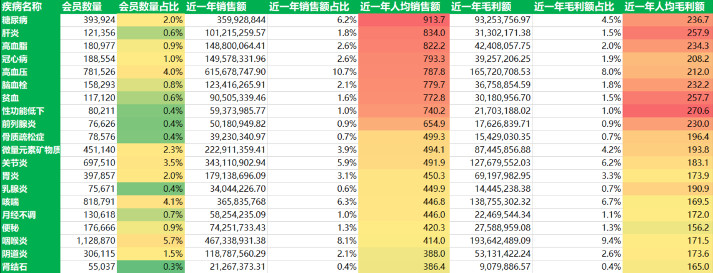
会员分析——疾病
咽喉炎渗透率最高，糖尿病人均年产值最大
会员占比：咽喉类会员数量占比最高达到5.7%，会员数量达到112万
近一年销售额：高血压的近一年销售额占比最高达到10.7%，近一年人均销售额糖尿病最高达到913
近一年毛利额：咽喉炎近一年毛利额占比最高达到9.4%，近一年人均毛利额性功能低下最高达到270
*数据时间区间为20180601-20190601，数据不包含加盟店、收购店、关停店。

Slide 15
会员分析——消费金额与频次
消费会员中50%的会员年消费频次低于3次，年消费额低于200
频次：34%的会员为一年仅1次消费，49%的会员一年消费小于3次
金额：会员消费200元以内的占比近55%，500元以内的占比75%
*数据时间区间为20180601-20190601，数据不包含加盟店、收购店、关停店。

Slide 16
品类及门店分析——品类销售结构
年青人更偏好非处方药、保健食品，老年人更偏好处方药、中药
整体销售结构：处方药占比37.7%，非处方药占比35.5%，中药占比10.0%，保健食品占比8.8%
会员销售结构：会员销售中处方药占比相对整体销售高1.4% ，非处方药占比相对整体销售低2.0%
年龄结构：随着年龄增长，处方药和中药占比逐渐上升，非处方药和保健食品占比逐渐下降
*数据时间区间为20160101-20181231，数据不包含加盟店、收购店、关停店。

Slide 17
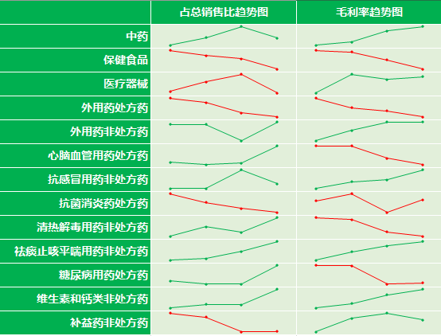
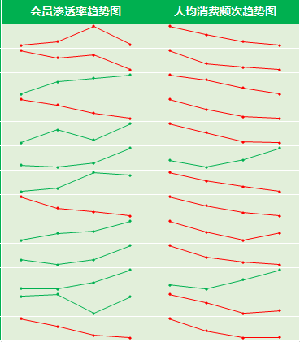
品类及门店分析——品类趋势
慢病品类吸客属性逐年增强，中药价值贡献呈上升趋势
慢病品类：心脑和糖尿作为慢病吸客品类会员销售占比、渗透率、人均消费频次逐年上升，毛利率却逐年下降
中药与保健食品：保健食品各项指标均逐年下降，中药在销售占比和毛利率上呈强势上升趋势
*数据时间区间为20150101-20181231，数据不包含加盟店、收购店、关停店。

Slide 18
品类及门店分析——门店分析（2）
中小店重点关注会员转化及会员黏性提升，而大店重点关注会员产值提升
会员销售占比：各店型会员销售呈双波峰，会员销售占比达90%，随着店型的变小，会员销售占比值下降超10%
机会点：中小店型门店数占比达到93%，但会员销售占比不高，会员销售占比提升空间巨大
*数据时间区间为20160101-20181231，数据不包含加盟店、收购店、关停店。

Slide 19

谢谢聆听！

